Slide 1
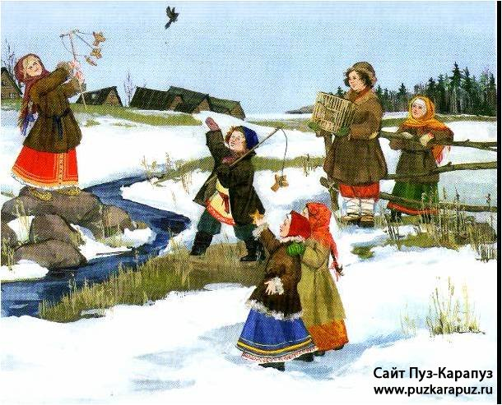
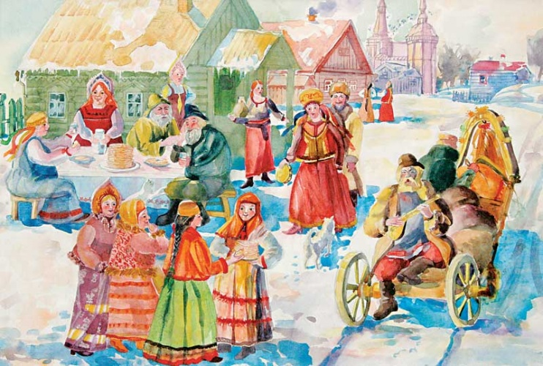
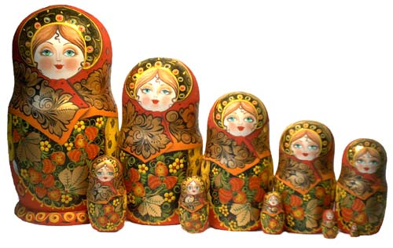
Старину мы помним,
старину мы чтим!
Михина Н. Б. учитель начальных классов
МБОУ гимназии №1 г. Липецка

Slide 2
7 | 12 | 4 | 9
13 | 1 | 10 | 3
11 | 14 | 6 | 15
5 | 2 | 16 | 8

Slide 3
7 | 12 | 4 | 9
13 | 1 | 10 | 3
11 | 14 | 6 | 15
5 | 2 | 16 | 8

Slide 4
1. Какой народный праздник знаменует окончание зимы и приход весны?
Старину мы помним,
старину мы чтим!
Масленица

Slide 5
2. Какой промысел возник в слободе Дымково?
Старину мы помним,
старину мы чтим!
Дымковская
игрушка

Slide 6
3.Какие изделия народных промыслов прославили село Жестово?
Старину мы помним,
старину мы чтим!
Подносы

Slide 7
4. В какую ночь, по преданию, можно увидеть цветущий папоротник?
Старину мы помним,
старину мы чтим!
В ночь на
Ивана Купалу

Slide 8
5. Какой плотницкий инструмент применяли на Руси для резьбы по дереву?
Старину мы помним,
старину мы чтим!
Топор

Slide 9
6. На какие праздники принято гадать?
Старину мы помним,
старину мы чтим!
На Рождество

Slide 10
7. Что в Древей Руси называли «кашей»?
Старину мы помним,
старину мы чтим!
Свадебный
пир

Slide 11
8.Как называется последний день Масленицы?
Старину мы помним,
старину мы чтим!
Прощеное
воскресенье

Slide 12
9. Какой праздник в Европе отмечают до Нового года, а в России- после?
Старину мы помним,
старину мы чтим!
Рождество Христово

Slide 13
10. Какой народный праздник в старину считался девичьим?
Старину мы помним,
старину мы чтим!
Красная Горка

Slide 14
11. На какой праздник красят яйца и пекут куличи?
Старину мы помним,
старину мы чтим!
На Пасху

Slide 15
12. Какая известная русская игрушка недавно «отпраздновала» сто лет?
Старину мы помним,
старину мы чтим!
Деревенские
посиделки
Матрёшка

Slide 16
13. В какой православный праздник святят воду и купаются в проруби?
Старину мы помним,
старину мы чтим!
На Крещение

Slide 17
14. Как на Руси назывались маскарады?
Старину мы помним,
старину мы чтим!
Деревенские
посиделки
Ряженье

Slide 18
15. Что означает обряд сжигания чучела Масленицы?
Старину мы помним,
старину мы чтим!
Деревенские
посиделки
Изгнание
зимы

Slide 19
16. Сюрприз!
Старину мы помним,
старину мы чтим!

Slide 20
7 | 12 | 4 | 9
13 | 1 | 10 | 3
11 | 14 | 6 | 15
5 | 2 | 16 | 8

Slide 21
Старину мы помним,
старину мы чтим!
Михина Н. Б. учитель начальных классов
МБОУ гимназии №1 г. Липецка

